Slide 1

Pokémon with stats Cas Kaggle
Hernán Capilla Urbano
1462773

Slide 2
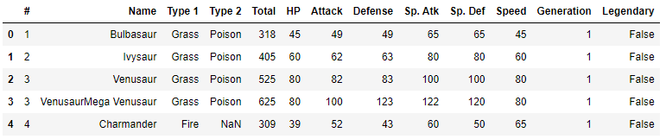
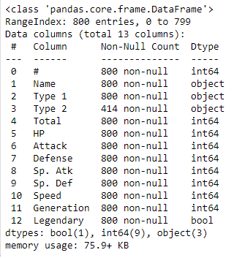
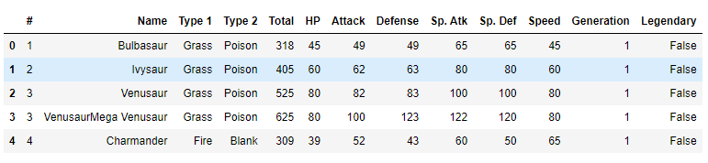
Introducció

Slide 3
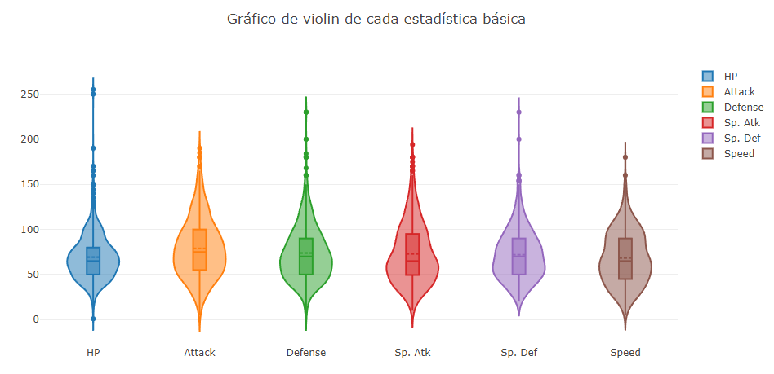
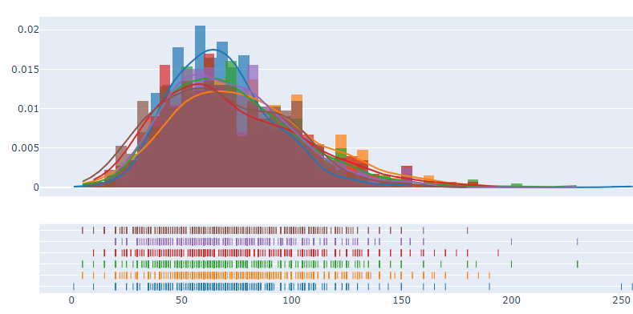
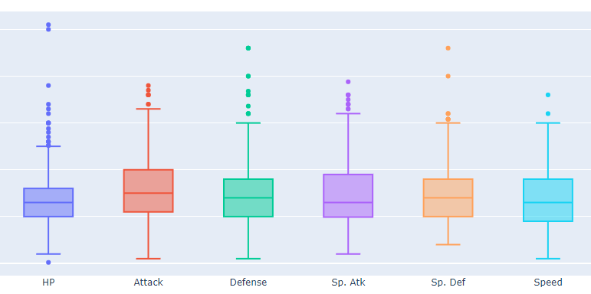
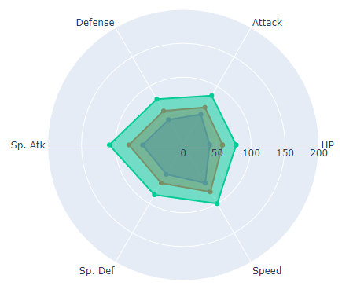

Anàlisi de dades

Slide 4
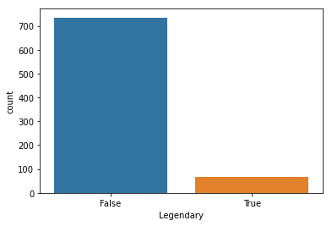
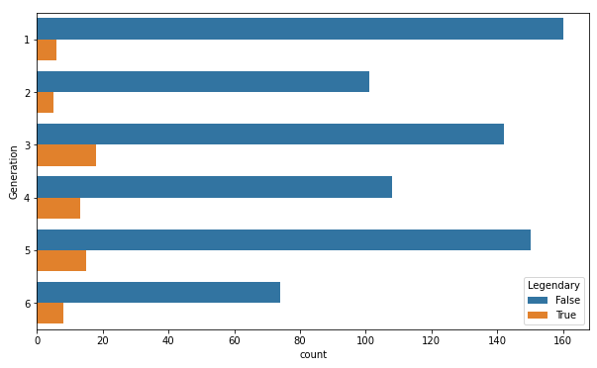
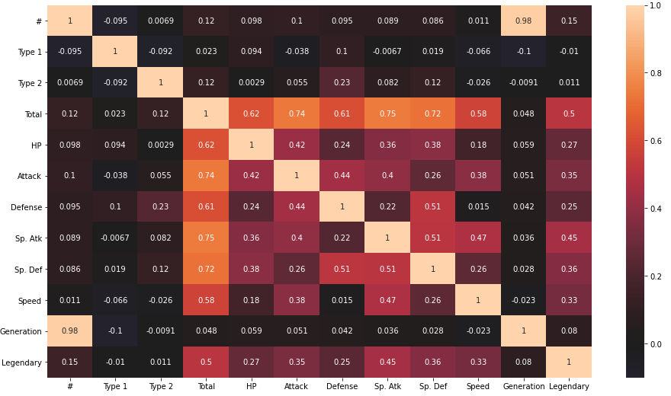
Mètodes d'aprenentatge
Regresión logística
Regresión Logística con procesamiento
SVM
Random Forest
Gradient Boosting

Slide 5
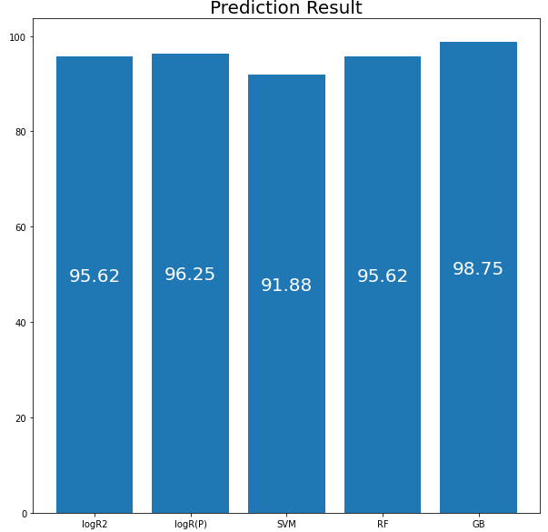
Busca de millors paràmetres i resultats
RL→max_iter = 100 → 91.25
RL→max_iter = 200 → 95.625
RL + trans → 96.25

Slide 6
Millor resultat i conclusió
GB→learning rate = 1.1 → 86.875 %
GB→n_estimators = 200 → 96.875 %
GB superior:
learning_rate = 0.9
n_estimators = 100 98.75%
validation_fraction = 0.2
n_iter_no_change = 100
random_state = 10 (no paràmetre)

